Slide 1
Вопросы – ответы по итогам видеоконференции связанной с открытием летнего сезона эксплуатации аттракционов.
Государственная инспекция Забайкальского края

Slide 2
Действующие нормативно-правовые акты.
ТР ЕАЭС 038/2016 Технический регламент Евразийского экономического союза «О безопасности аттракционов».
Постановление Правительства РФ от 30 декабря 2019 г. № 1939 «Об утверждении Правил государственной регистрации аттракционов».
Постановление Правительства РФ от 20 декабря 2019 г. № 1732 «Об утверждении требований к техническому состоянию и эксплуатации аттракционов».

Slide 3
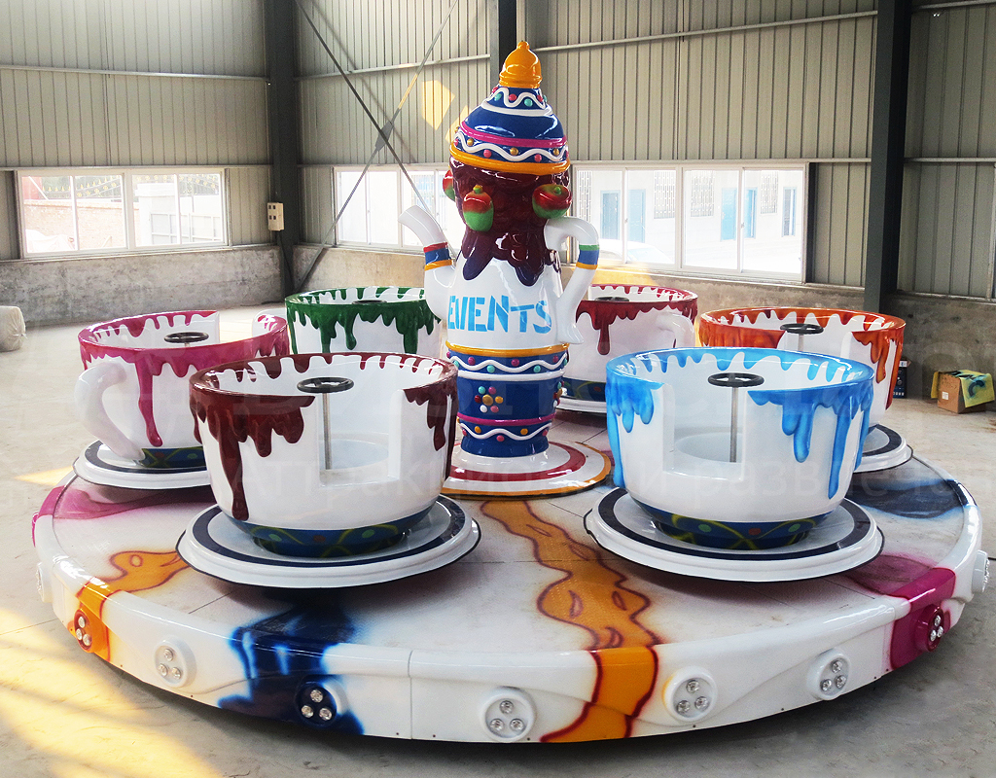
Вопрос 1
- Аттракцион «Чашки». Характеристики: скорость вращения платформы 1,9 м/сек, высота платформы от земли 51см, высота сиденья кабины от платформы 40 см. Наклонов во время движения нет. Какая это RB? Как считать высоту на "Чашках" - от сиденья до платформы или от платформы до земли?
ОТВЕТ:
- Это "низкая степень потенциального биомеханического риска (RB-3)" (вероятность причинения вреда с временной потерей трудоспособности пассажира (пассажиров) в результате биомеханических воздействий). Определяется по высоте от вращающейся платформы до земли 51 см.
Пункт 5.8.4.1 ГОСТ Р 33806-2016 «Безопасность
аттракционов. Общие требования».

Slide 4
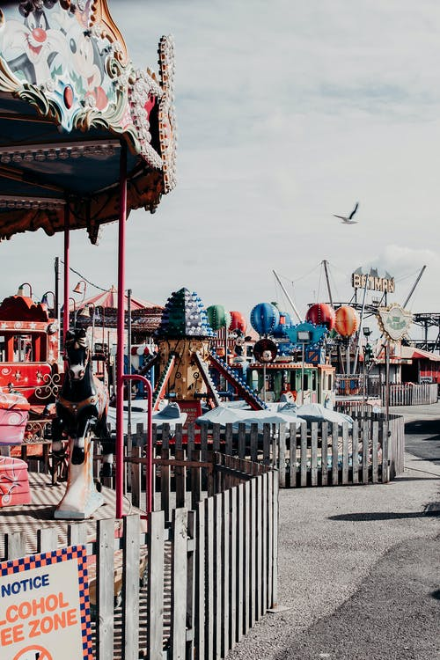
Вопрос 2
Какое расстояние должно быть между аттракционом и ограждением? Где это написано?
ОТВЕТ:
- Минимальное безопасное расстояние от ограждений до движущихся частей аттракциона должно быть не менее 500 мм. если иное не предусмотрено эксплуатационными документами.
Пункт 11 требований к техническому состоянию и эксплуатации
аттракционов утвержденных постановлением Правительства
РФ от 20 декабря 2019 г. № 1732

Slide 5
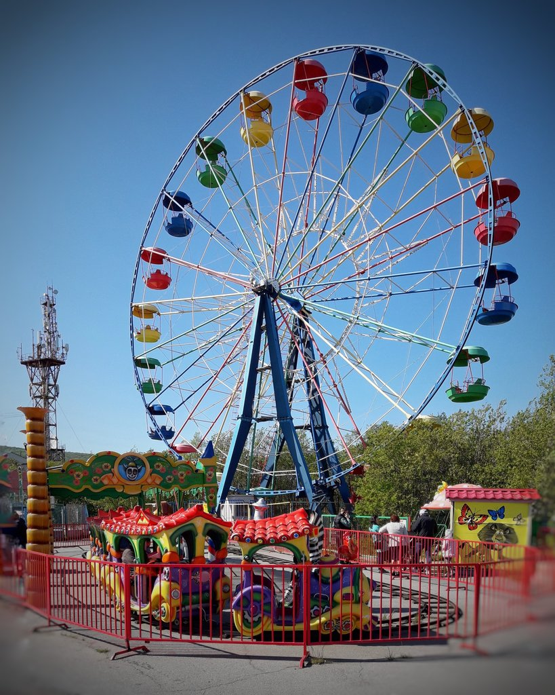
Вопрос 3
- При продаже аттракциона номера и свидетельства отдаются обратно в Гостехндзор? Или передаются покупателю? Или остаются у бывшего владельца?
ОТВЕТ:
- Государственная регистрация аттракциона прекращается в случаи изменения эксплуатанта аттракциона.
Свидетельство о государственной регистрации аттракциона и государственный регистрационный знак сдаются в орган гостехнадзора, аттракцион снимается с учета.
Новый владелец аттракциона обязан снова зарегистрировать его до ввода в эксплуатацию.
Пункты 7, 35 правил государственной регистрации аттракционов утвержденных постановлением Правительства РФ от 30 декабря 2019 г. № 1939

Slide 6
Вопрос 4
- Вопросы по передвижным аттракционам. Как происходит их регистрация? Если аттракционы меняют место и регион работы, нужно ли платить пошлины каждый раз при смене места работы аттракционов?
ОТВЕТ:
- Существует временная государственная регистрация ранее зарегистрированного аттракциона.
Все зарегистрированные в Государственной инспекции Забайкальского края передвижные аттракционы имеют право работать на территории всего края после проверки требований к установке главным государственным инспектором гостехнадзора того района где устанавливается аттракцион. Госпошлина при смене места работы не оплачивается.
Пункты 6, 37-39 правил государственной регистрации аттракционов утвержденных постановлением Правительства РФ от 30 декабря 2019 г. № 1939

Slide 7
Вопрос 5
- Нужно ли регистрировать аттракцион на прицепе и как?
Пример 1 . Аттракцион "Комната страха". Внутри нет вращающихся или наклоняющихся платформ или сидений.
ОТВЕТ:
- Технический регламент распространяется на временно устанавливаемые (перевозимые) аттракционы и стационарные аттракционы (собранные на фундаментах или без фундаментов), при пользовании которыми на пассажиров оказывается биомеханическое воздействие степени потенциального биомеханического риска RB-1, или RB-2, или RB-3.
Аттракцион "Комната страха"- относится по степени потенциального биомеханического риска к RB-4 и не подпадает под действие ТР ЕАЭС 038/2016 и следовательно не подлежит государственной регистрации.
Пункт 3 технического регламента Евразийского экономического союза «О безопасности аттракционов» (ТР ЕАЭС 038/2016)

Slide 8
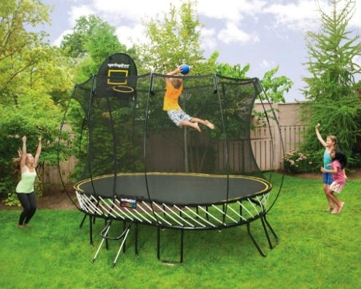
Вопрос 6
Пример 2. Прыжковые батуты, пружинные. Закрыты сеткой. Нет подъемных механизмов, то есть дети внутри просто прыгают.
ОТВЕТ:
- В этом случае необходимо смотреть паспорт батута. Его предназначение. Скорее всего, это будет спортивное и тренировочное оборудование, или оборудование, используемое исключительно для личных и семейных нужд, которое не подлежит государственной регистрации.
Требования не распространяются на аттракционы, виды и типы которых не предусмотрены приложением N 1 к техническому регламенту, аттракционы, имеющие ничтожную степень потенциального биомеханического риска (RB-4), оборудование для детских игровых площадок, канатные дороги и фуникулеры, относящиеся к опасным производственным объектам, спортивное и тренировочное оборудование, а также на оборудование, используемое исключительно для личных и (или) семейных нужд.
Пункт 2 требований к техническому состоянию и эксплуатации аттракционов утвержденных постановлением Правительства РФ
от 20 декабря 2019 г. № 1732

Slide 9
Вопрос 7
- Кто проводит идентификацию аттракционов?
ОТВЕТ:
- Идентификационными признаками аттракционов являются их виды, типы, степени потенциального биомеханического риска, а также виды и величины биомеханических воздействий на пассажиров.
Идентификация аттракционов проводится:
а) изготовителем, уполномоченным изготовителем лицом, продавцом (поставщиком), осуществляющими выпуск аттракционов в обращение на территориях государств-членов;
б) аккредитованным органом по сертификации, включенным в Единый реестр органов по сертификации и испытательных лабораторий (центров) Таможенного союза (далее - орган по сертификации);
в) уполномоченным органом государства-члена - при осуществлении государственного контроля (надзора) за соблюдением требований настоящего технического регламента (органом гостехнадзора).
Пункт 10, 11 технического регламента Евразийского экономического союза «О безопасности аттракционов»
(ТР ЕАЭС 038/2016)

Slide 10
Размеры государственной пошлины
Выдержка из пункт 1 статьи 333.33 Налогового кодекса РФ:
139) за государственную регистрацию (возобновление государственной регистрации) аттракциона, включая выдачу свидетельства о государственной регистрации аттракциона и государственного регистрационного знака на аттракцион:
с высокой степенью потенциального биомеханического риска (RB-1) - 13000 рублей;
со средней степенью потенциального биомеханического риска (RB-2) - 7000 рублей;
с низкой степенью потенциального биомеханического риска (RB-3) - 3500 рублей;
140) за временную государственную регистрацию по месту пребывания ранее зарегистрированного аттракциона:
с высокой степенью потенциального биомеханического риска (RB-1) - 2400 рублей;
со средней степенью потенциального биомеханического риска (RB-2) - 1800 рублей;
с низкой степенью потенциального биомеханического риска (RB-3) - 1300 рублей;
141) за выдачу дубликата свидетельства о государственной регистрации аттракциона - 600 рублей;
142) за выдачу справки о совершенных регистрационных действиях в отношении аттракциона - 600 рублей;
143) за выдачу государственного регистрационного знака на аттракцион взамен утраченного или пришедшего в негодность - 1500 рублей";

Slide 11
Административная ответственность
1. Эксплуатация аттракциона без свидетельства о государственной регистрации аттракциона –
влечет наложение административного штрафа на должностных лиц в размере от 500 до 1000 рублей; на юридических лиц и индивидуальных предпринимателей в размере 5000 рублей.
3. Эксплуатация аттракциона при наличии неисправностей или условий, при которых эксплуатация аттракциона запрещена, –
влечет наложение административного штрафа на должностных лиц в размере от 1000 до 1500 рублей; на юридических лиц и индивидуальных предпринимателей в размере 5000 рублей.
Статья 17.4 закона Забайкальского края «Об административных правонарушениях»
от 17 сентября 2014 года.

